Slide 1
계층형 게시판 mini Project
참여자 | 도지혜

Slide 2
프로젝트 기간
17
8/9 ~ 12일
기능 설계
국비 수업을 통해 배운 기능에서 비동기 댓글, 댓글 더보기 기능 추가계획
8/13 ~ 14일
DB 설계
board 테이블을 중심으로 설계
SUN | MON | TUE | WED | THU | FRI | SAT
1 | 2 | 3 | 4 | 5 | 6 | 7
8 | 9 | 10 | 11 | 12 | 13 | 14
15 | 16 | 17 | 18 | 19 | 20 | 21
22 | 23 | 24 | 25 | 26 | 27 | 28
29 | 30 | 31
12
14
8/15 ~ 16일
뷰 설계
게시판: 외부소스(임나연,정부교육기관 동기) + 커스터마이징 댓글: 외부소스 (사용중인 티스토리 블로그 소스)
회원: 커스터마이징
8/17 ~ 22일
기능 구현
STS 툴: String Legacy Project springframework 이용
Interceptor, Ajax 기능 보충으로 독학
16
22

Slide 3
목차
01
1. 목적
2. 개요
3. 개발환경
4. 설계
5. Spring 구조
6. 기능 설명
7. 후기

Slide 4
1. 목적
02
계층형 게시판 이해와 구현
2. STS 툴을 이용해 spring framework 사용
3. MVC 패턴 활용
4. Tiles를 이용한 동적 레이아웃 구성
5. myBatis와 Oracle DB 이용한 DB 연동 및 조작

Slide 5
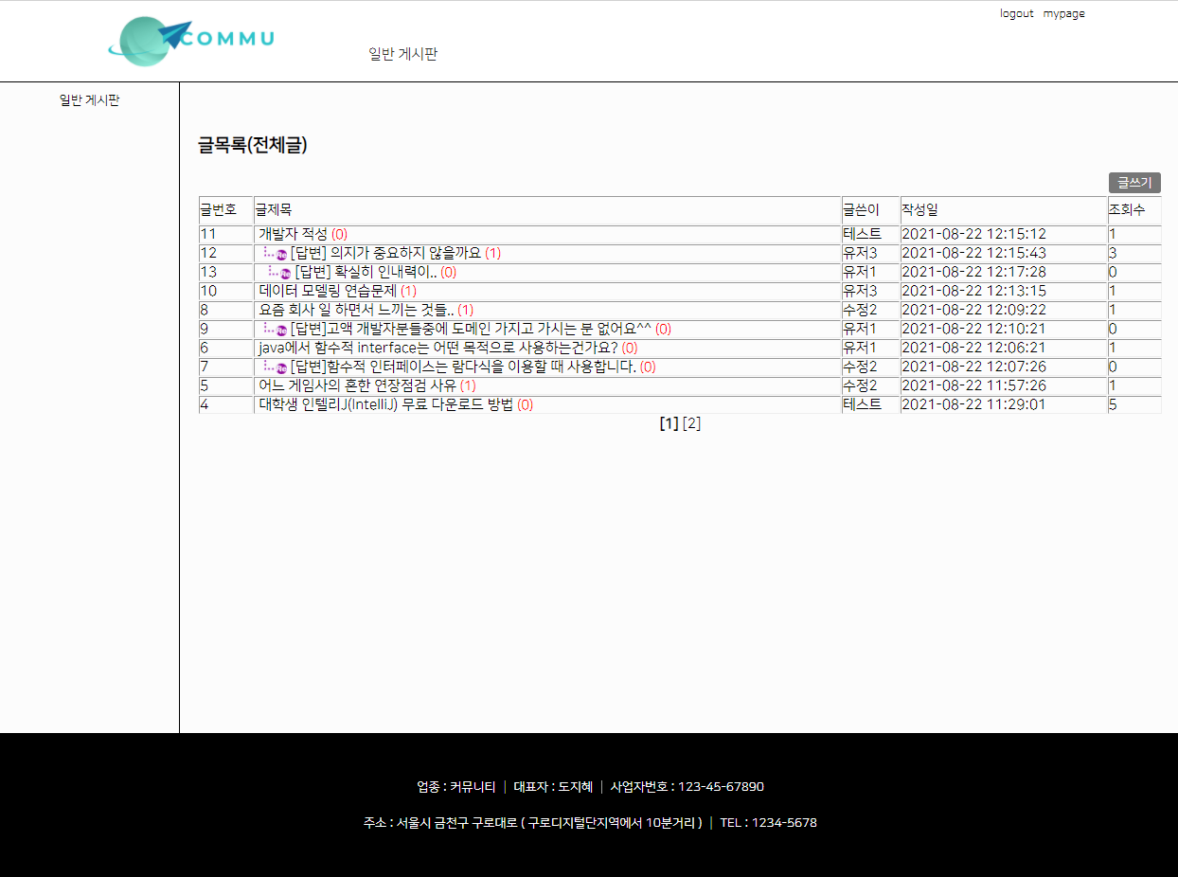
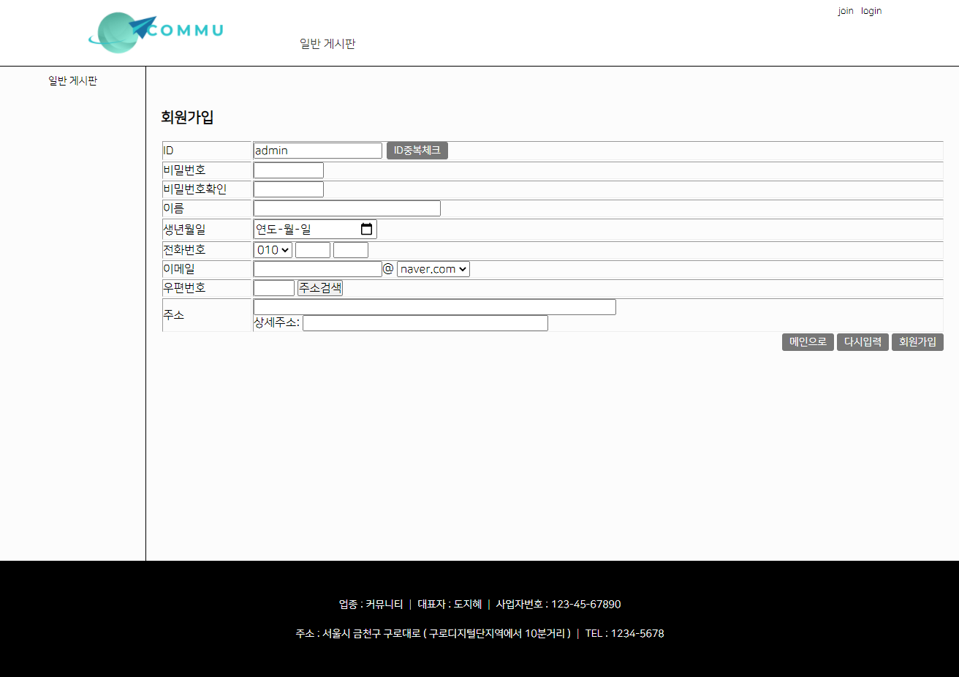
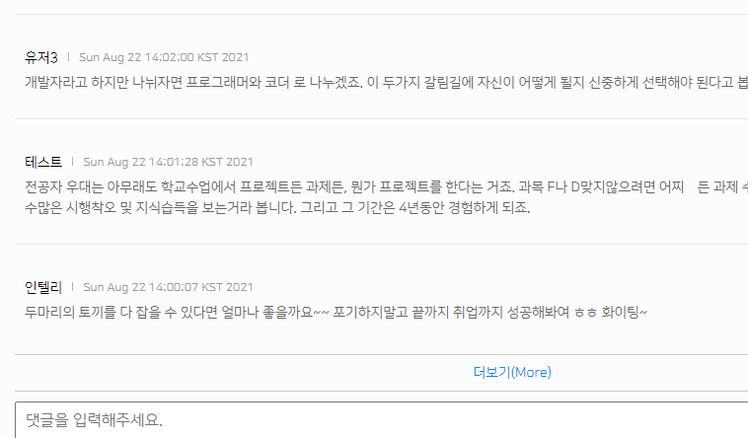
2. 개요
03
CONTENTS
02
CONTENTS
01
CONTENTS
03
계층식 답변형 게시판 기능
원글에 대한 답글을 달 수 있다.
원글은 최신순, 답글은 1차로 계층순 2차로 최신순으로 정렬한다.
메인 게시판 페이지는 페이징 기능을 구현한다.
더보기
회원 기능
회원가입이 가능하다.
로그인이 가능하다.
인터셉터를 통해 비로그인 상태에서 게시물 작성시 로그인 화면을 요청한다.
게시물에 댓글 기능
원글, 답글등에 간단한 댓글 작성할 수 있다.
댓글 일정개수 이상일 시 더보기 기능으로 댓글을 볼수 있다.

Slide 6
3. 개발환경
04
JAVA JDK
1.8 ver
STS 3.9.15
spring framework
4.3.13 ver
tomcat
8.0 ver
OracleXE11 - ojdbc6
mybatis 3.2.8 ver
tiles-jsp 2.2.2 ver
jackson-databind 2.9.2 ver

Slide 7
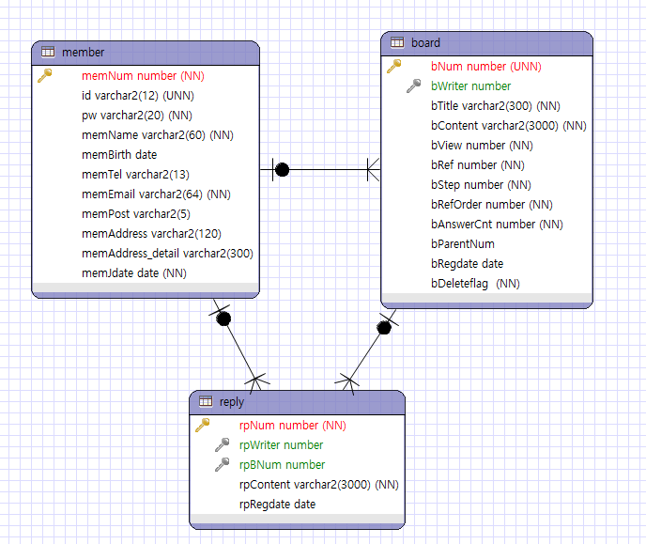
4. 설계 – DB 설계
05
ERD
member: 회원 테이블 board: 게시물 테이블 reply: 댓글 테이블

Slide 8
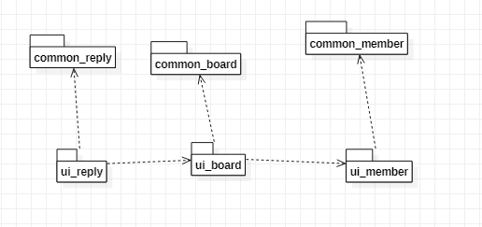
4. 설계 – UML 설계
06
패키지 다이어그램
board, member, reply

Slide 9
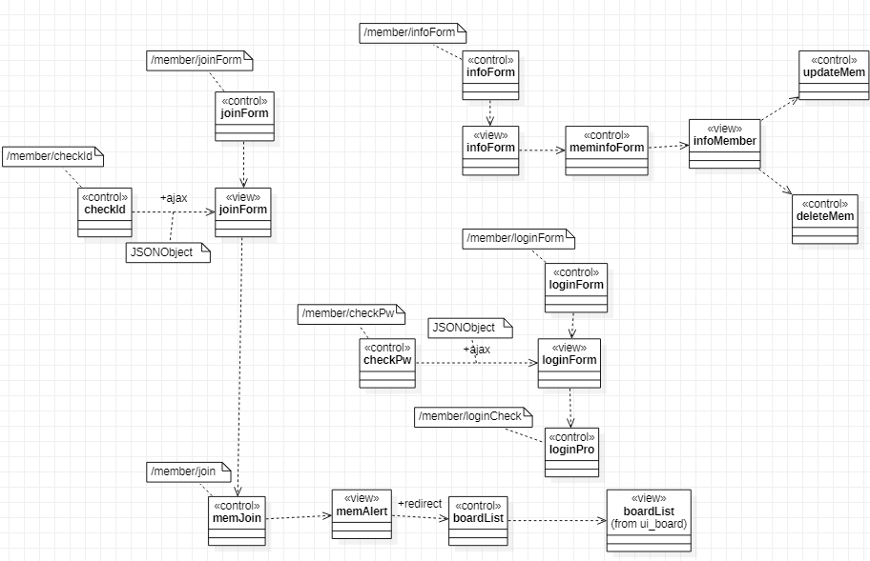
4. 설계 – UML 설계
07
클래스 다이어그램
member
view infoForm, infoMember, joinForm, loginForm, memAlert control joinForm, memJoin, checkId, loginForm, loginPro, meminfoForm, checkPw, infoForm, updateMem, deleteMem

Slide 10
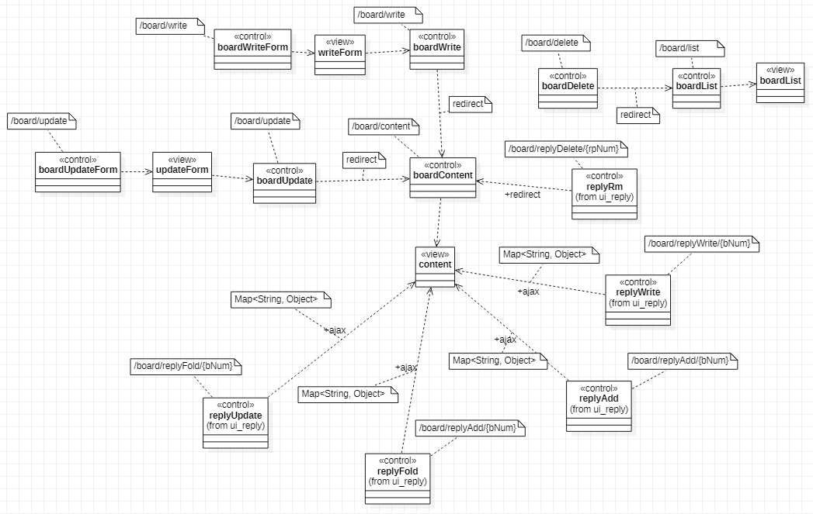
4. 설계 – UML 설계
08
클래스 다이어그램
board, reply
view boardList, content, updateForm, writeForm control boardList, boardWriteForm, boardWrite, boardContent, boardUpdateForm,boardUpdate, boardDelete replyWrite,replyRm,replyAdd, replyFold,replyUpdate

Slide 11

5. Spring 구조
09
HTTP 응답
04
03
응답
데이터 계층
| 데이터베이스
-DBMS
-데이터베이스 백업
02
결과값 반환
01
어플리케이션 계층
| 어플리케이션
-비즈니스로직
-데이터 엑세스 로직
DataService layer
클라이언트 계층
| 프리젠테이션
-웹 서버
-프론트 엔드
HTTP 요청
Business logic layer
Presentation layer
쿼리실행
구성요소 요청
브라우저
Client
데이터 쿼리 요청

Slide 12
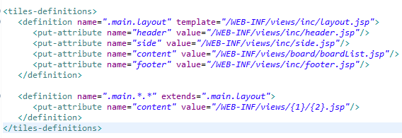
6. 기능 설명 - Tiles 구현
10
header
Tiles 구현
side
content
layout
footer

Slide 13
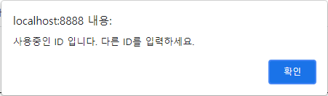
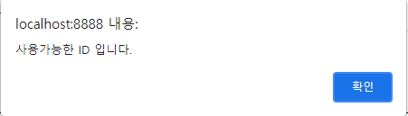
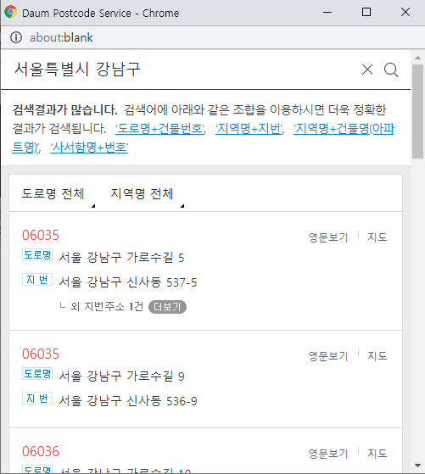
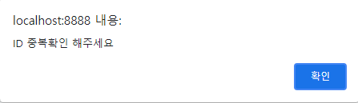
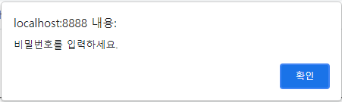
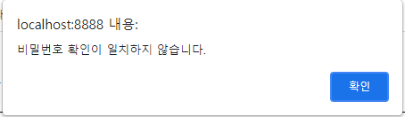
6. 기능 설명 – 회원 가입
11
DEVELOP Description
1 | Ajax 로 Dataservice layer 의 데이터로 ID 중복체크
2 | 다음 우편번호 API 를 사용하여 우편번호 검색 가능
3 | Js 를 통해 회원가입 유효성 검사
4
6
7
8
1
2
3

Slide 14
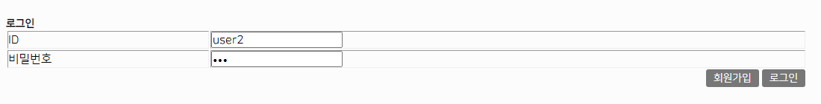
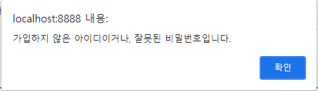
6. 기능 설명 – 회원 로그인
12
DEVELOP Description
1 | Ajax를 이용하여 id,pw 일치하는 회원 확인
2
3
4
6
7
8
1

Slide 15
6. 기능 설명 – 게시판 목록
13
DEVELOP Description
1 | 계층형 게시판 리스트
2 | Paging 기능
3 | 비로그인 시 interceptor 를 통해 로그인 화면으로 요청 변경
4
6
7
8
3
1
2

Slide 16
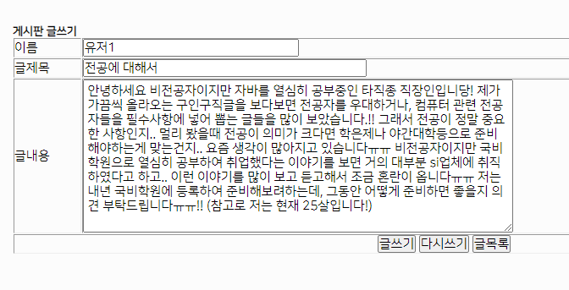
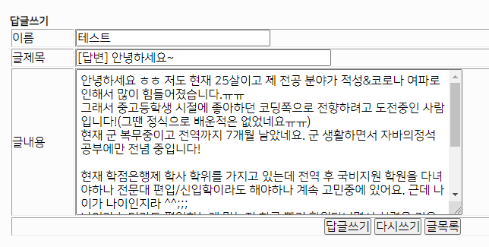
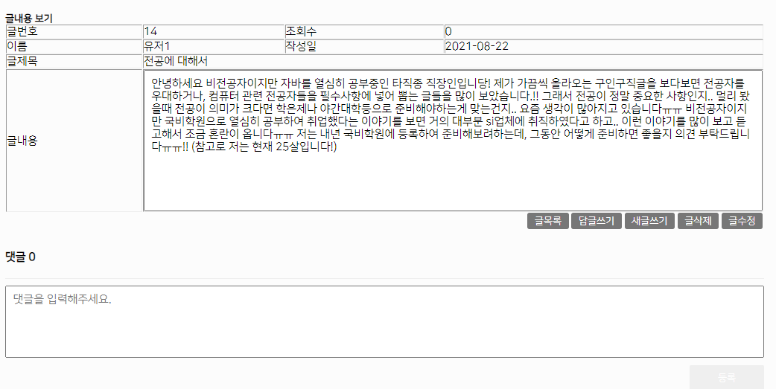
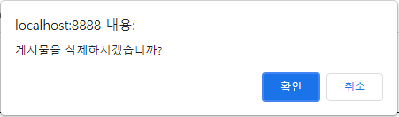
6. 기능 설명 – 게시판 작성
14
DEVELOP Description
1 | 게시물 작성 후 글내용 페이지로 요청
2 | 답글 쓰기, 원글-답글 계층 구조
3 | 글쓴이에게만 글삭제 버튼 구현
4
6
7
8
1
2
3

Slide 17
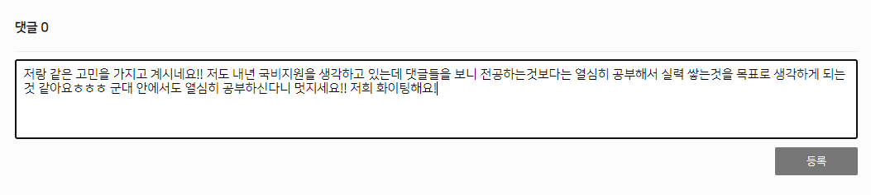
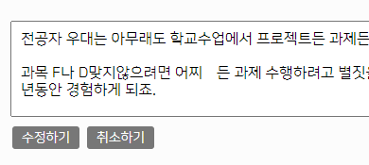
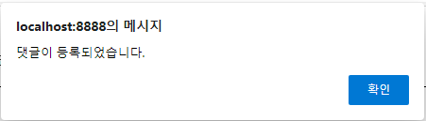
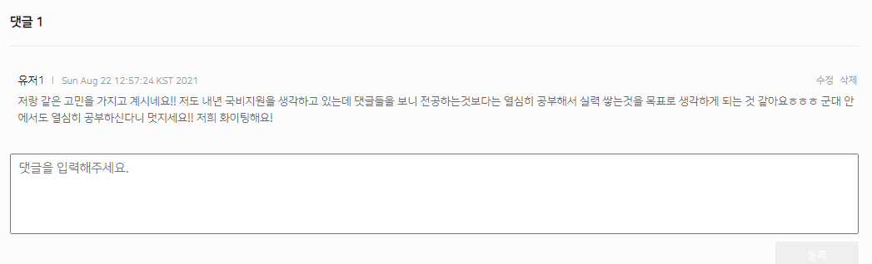
6. 기능 설명 – 댓글
15
DEVELOP Description
1 | Ajax를 이용해 비동기로 댓글등록
2 | Ajax를 이용해 비동기로 댓글삭제/수정 가능
3
4
6
7
1
2

Slide 18
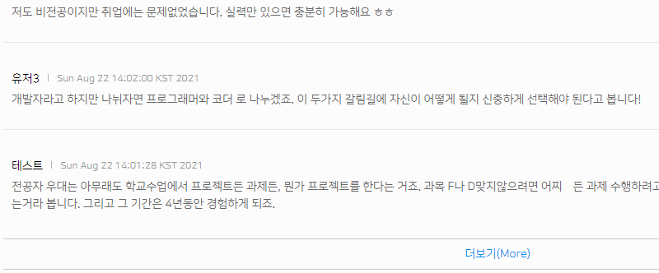
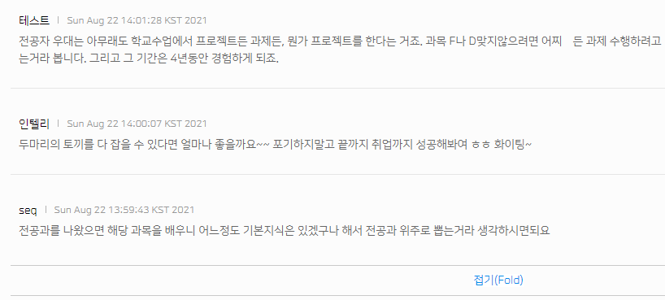
6. 기능 설명 – 댓글
16
DEVELOP Description
1 | Ajax를 이용해 댓글 10개 이상일 때 댓글 더보기 버튼 활성화 Ajax를 이용해 댓글 더보기 기능
2 | Ajax를 이용해 마지막 댓글일 때 댓글 접기 버튼 활성화 Ajax를 이용해 댓글 접기 기능
3
4
6
7
1
댓글 더보기, 접기 부분
2

Slide 19
7. 후기
17
느낀 점
댓글 기능으로 ajax 를 많이 사용하게 되었는데, 기존에 알고 있던 이론이 많이 부족하고 잘못된 부분이 있었다는걸 알게 되었다.
예를 들어 @ResponseBody 와 @RequestBody 를 숙지하지 못하고 매번 404, 415 에러페이지를 겪었는데,
이번 프로젝트를 통해 컨트롤러에서 리턴값의 기본은 뷰이름이며 뷰이름이 아닌 JSON 객체를 보내기 위해 @ResponseBody 를 사용한다는 것,
@RequestBody 는 보내온 data 가 쿼리스트링이면 당연히 JSON 형식의 데이터가 아니므로 맞지 않는 데이터 형식이라는 에러페이지가 뜬다는 것 등을 알 수 있었다.
초기에 spring 을 어노테이션 형식으로 구현했었는데 이번 프로젝트에서는 xml 형식으로 진행했다. 이를 통해
두 방식의 사용법과 서로 어느 부분이 동일한 설정으로 매칭되는지 알아볼 수 있었던 유익한 시간이었다.
개선해야 할 점
기본 이론을 숙지하자
제대로 알지 못하고 사용하는 기능은 더 많은 시간을 할애하게 한다. 모르는 부분은 애매하게 넘기지 말아야 한다.
ajax 부분,
spring 을 xml 형식으로 설정함에 있어서 경로 설정등에 어려움을 많이 겪었다.
UML 다이어그램등을 통해 설계도를 잘 활용하자
초기에는 UML 다이어그램을 통해 정리하여 쉽고 빠르게 파악할 수 있었지만 ,
점차 필요한 기능이 추가되가면서 머리속에서만 설계를 마치는 경우가 있었다.
결국 추후에 이 컨트롤이 어떤 기능을 하는지 다시 파악해야 했고
같은 기능을 중복하여 사용하는 비효율적인 부분도 발견할 수 있었다.

